Slide 1
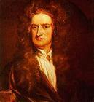
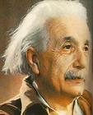
第四单元
近代以来世界的科学发展历程

Slide 2
请结合所学知识分析：16—20世纪近代
科学得到发展的原因。
1. 资本主义的发展需要科技知识，又为科技发
展奠定了物质基础，这是近代自然科学创立发展的
社会前提。
2. 文艺复兴、宗教改革和启蒙运动，为近代自
然科学的诞生和发展奠定了思想基础。
3. 欧洲先进国家保护奖励科技发明，改革教育
制度和专利制度，组织科研机构，推动了近代科学
的创立和发展。
4. 中国的四大发明、阿拉伯文化和希腊自然哲
学传人西欧，开阔了人们的眼界，并为科学研究提
供了丰富的材料。
5. 科学家努力探索，促进了科学的发展。

Slide 3

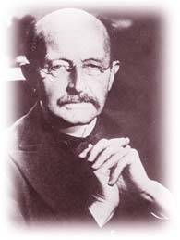
一、近代物理学的发展

Slide 4
近现代物理学发展的过程
经典力学 奠基者 (17世纪初) | 经典力学 建立者 (17世纪晚期) | 从经典力学 发展到 相对论、量子论 (19世纪末～20世纪初)
伽利略 (意) | 牛顿 (英) | 爱因斯坦(德) 普朗克(德)

Slide 5
（一）经典力学：
1、伽利略奠定基础
（1）成就：
（2）意义：
①创立科学的研究方法：
②物理学：
③天文学：
实验和观察
实验证明力与运动状态的关系，发现自由落体定律等。
自制望远镜观察天体并取得大量成果的第一人，证明了哥白尼“日心说”的正确性。
①开创了以实验事实为根据并具有严密逻辑体系的近代科学，为后来经典力学的创立和发展奠定了基础。
②伽利略在天文学上的发现和观点，摧毁了教会的信条而证明了哥白尼学说的正确。

Slide 6
（一）经典力学：
2、牛顿创立经典力学
标志：
内容：
特点：
意义：
局限：
1687年《自然哲学的数学原理》
运动三大定律和万有引力定律

Slide 7
（一）经典力学：
2、牛顿创立经典力学
标志：
内容：
特点：
意义：
局限：
1687年《自然哲学的数学原理》
运动三大定律和万有引力定律
以实验为基础，以数学为表达形式

Slide 8
（一）经典力学：
3、牛顿创立经典力学
标志：
内容：
特点：
意义：
局限：
1687年《自然哲学的数学原理》
运动三大定律和万有引力定律
以实验为基础，以数学为表达形式
（1）标志着近代科学的形成；
（2）是人类第一次对自然规律进行理论性概括和总结，正确反映了宏观物体低速运动的客观规律，奠定了近代物理学和天文学的基础，开创了理性时代；
把造物主（神）从无生命现象的研究领域驱逐出去；
（3）对解释和预见物理现象具有决定性意义（海王星）；
只适用宏观世界低速运动状态，绝对的时空观无法解释微观高速运动现象。

Slide 9
（二）爱因斯坦创立相对论
1、背景:
2、提出:
3、内容：
4、意义:
19C科学技术的飞速发展；经典力学无法解释面临的新问题
20C初，爱因斯坦（德）提出相对论。
（1）狭义相对论：1905年
  A、物体运动时，质量会随着物体运动速度的增大而增加；
  B、空间和时间也会随着物体运动速度的变化而变化，即会发生尺缩效应和钟慢效应。
（2）广义相对论：1916年
空间和时间的性质不仅取决于物质的运动情况，也取决于物质本身的分布状态。

Slide 10
（二）爱恩斯坦创立相对论：
1、背景:
2、提出:
3、内容：
4、意义:
19C科学技术的飞速发展；经典力学无法解释面临的新问题
20C初，爱因斯坦（德）提出相对论。
（1）狭义相对论：1905年
  A、物体运动时，质量会随着物体运动速度的增大而增加；
  B、空间和时间也会随着物体运动速度的变化而变化，即会发生尺缩效应和钟慢效应。
（2）广义相对论：1916年
空间和时间的性质不仅取决于物质的运动情况，也取决于物质本身的分布状态。
是物理学领域的一次重大革命，它否定了经典力学的绝对时空观，深刻揭示了时间和空间的本质属性。它发展了牛顿力学，将其概括在相对论力学之中，推动物理学发展到一个新的高度。

Slide 11
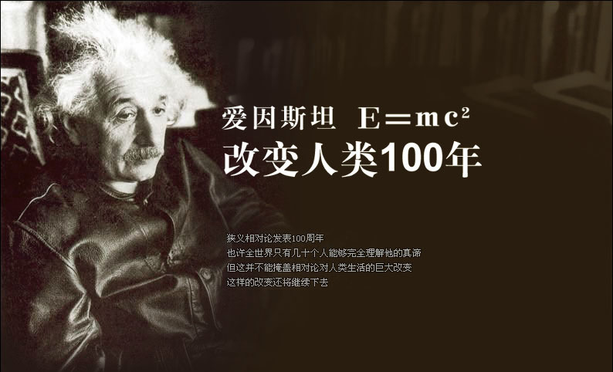
狭义相对论发表100周年，
也许全世界只有几十个人能完全理解他的真谛，
但这并不能掩盖相对论对人类生活的巨大改变。

Slide 12
（三）量子论的诞生与发展：
量 子 论 | 背景
 | 成就
 | 意义
19世纪末20世纪初，人们对物质的认识深入到了原子的内部；微观的粒子运动不能用经典力学的理论来说明。
提出：1900年，德国物理学家普朗克提出量子假说，
标志量子论的诞生；
发展：爱因斯坦用量子论成功解释了“光电效应”，
丹麦物理学家玻尔提出了有关原子的量子理论；
20世纪30年代，量子力学建立起来。
是人类认识微观世界的革命性的进步；开阔了人们的视野，改变了人们认识世界的角度和方式；
成为20世纪最深刻、最有成就的科学理论之一，
与相对论一起，构成了现代物理学的基础，推动
了物理学自身的进步；

Slide 13
经典力学、相对论、量子论的关系：
近代物理学
量子论：
解释微观世
界物理现象
现代物理学
经典力学：
解释低速运动、宏观世界物理现象
19C末经典物理学危机
相对论：
高速运动
为相对论的提出奠定基础
继承和发展了经典力学

Slide 14
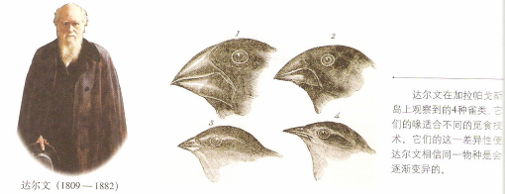
二、探索生命起源之谜

Slide 15
（一）拉马克和早期生物进化思想：
1、生物进化论思想诞生的条件和原因（背景）：
（1）历史背景：
（2）思想基础：
（3）经济基础：
（4）政治基础
（5）理论基础：
中世纪，基督教会坚持上帝创世说，打击异端，致使生物学研究进展缓慢。
文艺复兴、宗教改革和启蒙运动相继发生。这三大运动有力地冲击了基督教神学，面向现实世界，重视实践，崇尚理性的追求蔚然成风。
资本主义经济的发展和工业革命的推动。
资产阶级革命的影响
科学技术的进步、生物学知识的积累，
特别是细胞学说确立，为生命科学的研究奠定了基础。

Slide 16
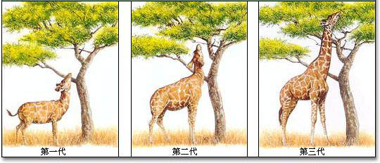
（一）拉马克和早期生物进化思想：
2、拉马克——进化论的的倡导者和先驱，19世纪初
（1）主要观点：
生物从低级向高级发展进化
（2）两个著名的原则：
用进废退
获得性遗传
（3）意义：
早期的生物进化思想开始形成，为达尔文生物进化论的创立提供了理论基础

Slide 17
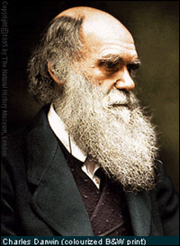
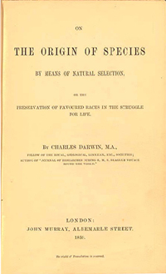
（二）达尔文——进化论的创立者：
1、创立标志：
2、理论观点：
3、影响：
1859年，达尔文发表《物种起源》
《物种起源》封面

Slide 18
（二）达尔文——进化论的创立者：
1、创立标志：
2、理论观点：
1859年，达尔文发表《物种起源》
（1）一切生物都经历了由低级向高级、由简单到复杂的发展过程；
（2）生物界现存的物种具有共同的原始起源，不同物种的变异是“自然选择”的结果；
（3）生存竞争和自然选择是生物界的普遍规律。

Slide 19
（二）达尔文——进化论的创立者：
1、创立标志：
2、理论观点：
3、影响：
1859年，达尔文发表《物种起源》
（1）一切生物都经历了由低级向高级、由简单到复杂的发展过程；
（2）生物界现存的物种具有共同的原始起源，不同物种的变异是“自然选择”的结果；
（3）生存竞争和自然选择是生物界的普遍规律。
（1）有力挑战了封建神学创世说，达被称为“生物学领域的牛顿”
（2）把发展变化思想引入生物界，开创了生物科学发展的新时代
（3）为马克思理论提供了自然史基础
（4）对处于国家危亡时期的中国思想界也产生了巨大震动

Slide 20
1895年甲午海战的惨败，再次将中华民族推到了危亡的关头。此时，严复翻译了英国生物学家赫胥黎的《天演论》，并于1897年12月在天津出版的《国闻汇编》刊出。该书问世产生了严复始料未及的巨大社会反响，维新派领袖康有为见此译稿后，发出“眼中未见有此等人”的赞叹，称严复“译《天演论》为中国西学第一者也”。
进化论思想传入中国后对中国思想界产生了怎样影响？
  19世纪末20世纪初，中国爱国知识分子为挽救民族危亡，积极宣传和介绍进化论思想。他们高呼“物竞天择，适者生存”和“优胜劣汰”，以期唤醒国人。
  他们还把达尔文生物进化理论当作改造社会的利器，掀起了救亡图存的维新变法运动和资产阶级民主革命

Slide 21
14—19世纪，欧洲在思想领域、天文学领域、物理学和生物学领域如何挑战封建神学？
（1）14—16C文艺复兴提倡人文主义，肯定人的价值和尊严，把神从人们的生活中驱逐出去；
（2）16C哥白尼提出日心说，把神从天文学领域驱逐出去；
（3）17C牛顿创立经典力学，提出了物体运动三大定律和万有引力，把物体运动和天体运动概括到同一个理论之中，把造物主（神）从无生命现象研究领域驱逐出去；
（4）19C达尔文创立生物进化论，认为生物是进化而来的，把造物主（神）从有生命现象的研究领域驱逐出去。

Slide 22
（三）信息技术的发展：
1、互联网的诞生和发展：
（1）第一台电子计算机的研制：
1946年，美国研制世界上第一台计算机，奠定了现代信息技术的基础。
（2）互联网的产生和发展：
①原因：
军事上的需要促使美国加紧对休息技术的研究与开发。
②诞生：
1969年，美国国防部建立包括四个站点的网络，促进了互联网的产生。
③发展：
20世纪90年代，互联网进一步发展为全球信息网，即WWW。

Slide 23
（三）信息技术的发展：
1、互联网的诞生和发展：
2、互联网的功用：
（1）功用：
（2）特点：
提供文件传输、收发电子邮件、资料检索、浏览新闻、休闲游戏、网上购物、网上远程教育、远程医疗、网上谈心等。
界面直观、音色兼备、链接灵活和高速传输

Slide 24
（三）信息技术的发展：
1、互联网的诞生和发展：
2、互联网的功用：
3、互联网的影响：
人类进入信息化社会
1．积极方面：
①信息化社会开始出现；加快了经济全球化的步伐，促进传统产业发展；
②给人们的工作带来更多的便利，提高了工作效率；
③使人们的生活方式发生了改变；
2．消极方面
(1)信息泛滥、垃圾信息、网络安全和网络犯罪等都对社会发展产生不利影响。
(2)世界各国围绕互联网的竞争日益加剧，造成世界更加动荡不安。
(3)互联网创造的虚拟社会，使部分人沉溺其中、不能自拔，特别是未成年人。

Slide 25
三次工业革命特点比较
次 第 项目 | 第一次工业革命 | 第二次工业革命 | 第三次工业革命
特点 | 1首先发生在英国，从发明和使用机器开始到机器生产机器； 2开始于轻工业（棉纺织）部门，发明机器者大多是具有实践经验的工人和技师； 3大机器生产代替工场手工业 | 1有坚实的科学基础，科学开始与工业生产紧密结合，与技术结合。 2同时在几个国家发生，规模广泛，发展迅速； 3有许多国家与第一次工业革命交叉进行 | 1科学技术转化为直接生产力的速度加快； 2科学和技术密切结合相互促进； 3科学技术各个领域间相互渗透，高度分化又高度综合

Slide 26
蒸汽时代、电气时代、信息时代的重要区别：
时期 | 动力（能源） | 信息传播方式
工业革命前
蒸汽时代
电气时代
信息时代
人力、畜力、自然力等
马、车
蒸汽
蒸汽机机车、轮船
电力、石油
电话、留声机、飞机、汽车
原子能（核能）
互联网
在农业社会、工业社会、信息社会时代的战略资源分别是什么？
（土地、资金、知识）

Slide 27
三次工业革命对中国的影响
第一次影响
⑴第一次工业革命完成后，欧美列强发动两次鸦片战争,打开中国封闭国门,使中国开始沦为半殖民地半封建社会,民族危机出现；
⑵客观上瓦解了中国封建自然经济,中国开始卷入资本主义世界市场,冲击着中国封建思想文化,诱导了中国近代工业的产生（洋务企业和中国民族资本主义产生）；
⑶深层次的影响是先进的中国人向西方学习 。

Slide 28
三次工业革命对中国的影响
第一次影响
第二次影响
(1)资本主义向帝国主义过渡,在经济,列强加紧对中国进行资本输出,在政治上,掀起瓜分中国狂潮,加紧侵略中国边疆及邻国,中国完全沦为半殖民地半封建社会,民族危机空前严重；
⑵中国民族资本主义初步发展；
⑶中国人民救亡图存运动高涨（维新运动、义和团运动和辛亥革命）。

